Slide 1
Урок 1. Общие сведения о животном мире
Разработала: Бекасова Е.В. учитель
биологии высшей категории
МОУ «СОШ № 13 с УИОП»
г.о. Электросталь, Московской области

Slide 2
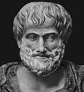
Живые существа
царство царство
Животных Растений
Зоология Ботаника
Аристотель
(384-322 гг. до н.э.)

Slide 3
Современная классификация органического мира
Мир живых существ
надцарство Безъядерные надцарство Ядерные
(Прокариоты) (Эукариоты)
ц. Архебактерии ц.Бактерии ц.Растения ц.Животные ц.Грибы

Slide 4
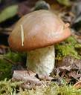
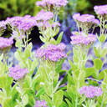

Эукариоты
Растения Животные Грибы

Slide 5


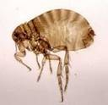
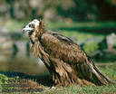


Гетеротрофы
Животные Грибы

Slide 6



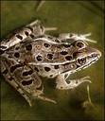
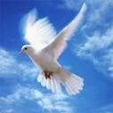



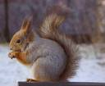
Многообразие животного мира Форма тела

Slide 7




Многообразие животного мира Размеры

Slide 8
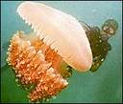
Многообразие животного мира Характер передвижения

Slide 9

Многообразие животного мира Питание

Slide 10




Многообразие животного мира Место обитания
Почва Воздух
Вода Земля

Slide 11
Сравнительная характеристика растений и животных
Сходство
Различие
Состоят из сложных органических веществ: белков, углеводов, жиров и др.
Клеточное строение
Сходный характер многих процессов жизнедеятельности
Тип питания: растения –автотрофы; животные – гетеротрофы
Животные способны перемещаться и совершать различные движения

Slide 12


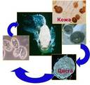

Среды обитания
Почвенная Наземно-воздушная
Водная Организменная

Slide 13


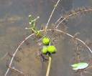
Место обитание
Дно водоема
Толща воды
Поверхность водоема

Slide 14
Факторы среды
живой природы неживой природы влияние человека
(биотические) (абиотические) (антропогенные)

Slide 15


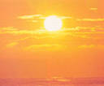
Абиотические факторы среды
свет и температура рельеф местности ветер и влажность

Slide 16


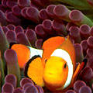

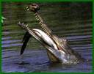
Биотические факторы среды
конкуренция комменсализм симбиоз
сотрудничество хищничество паразитизм

Slide 17



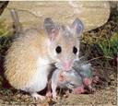
Значение животных в природе
Опылители
Санитары
Очистка водоемов
Почвообразование
Распространение
семян
Пища для животных

Slide 18
Значение животных в природе Цепи питания
Продуценты Консументы Консументы
I порядка I I порядка
Редуценты
Минеральные вещества

Slide 19
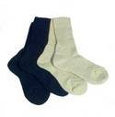


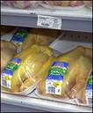


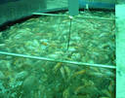
Значение животных для человека

Slide 20

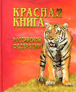

Охрана животных

